Slide 1
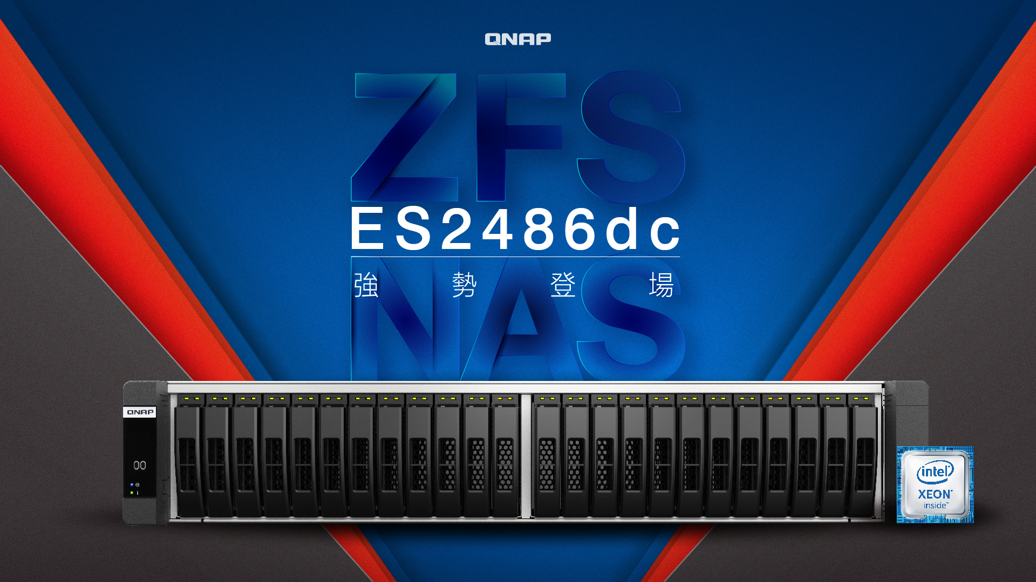
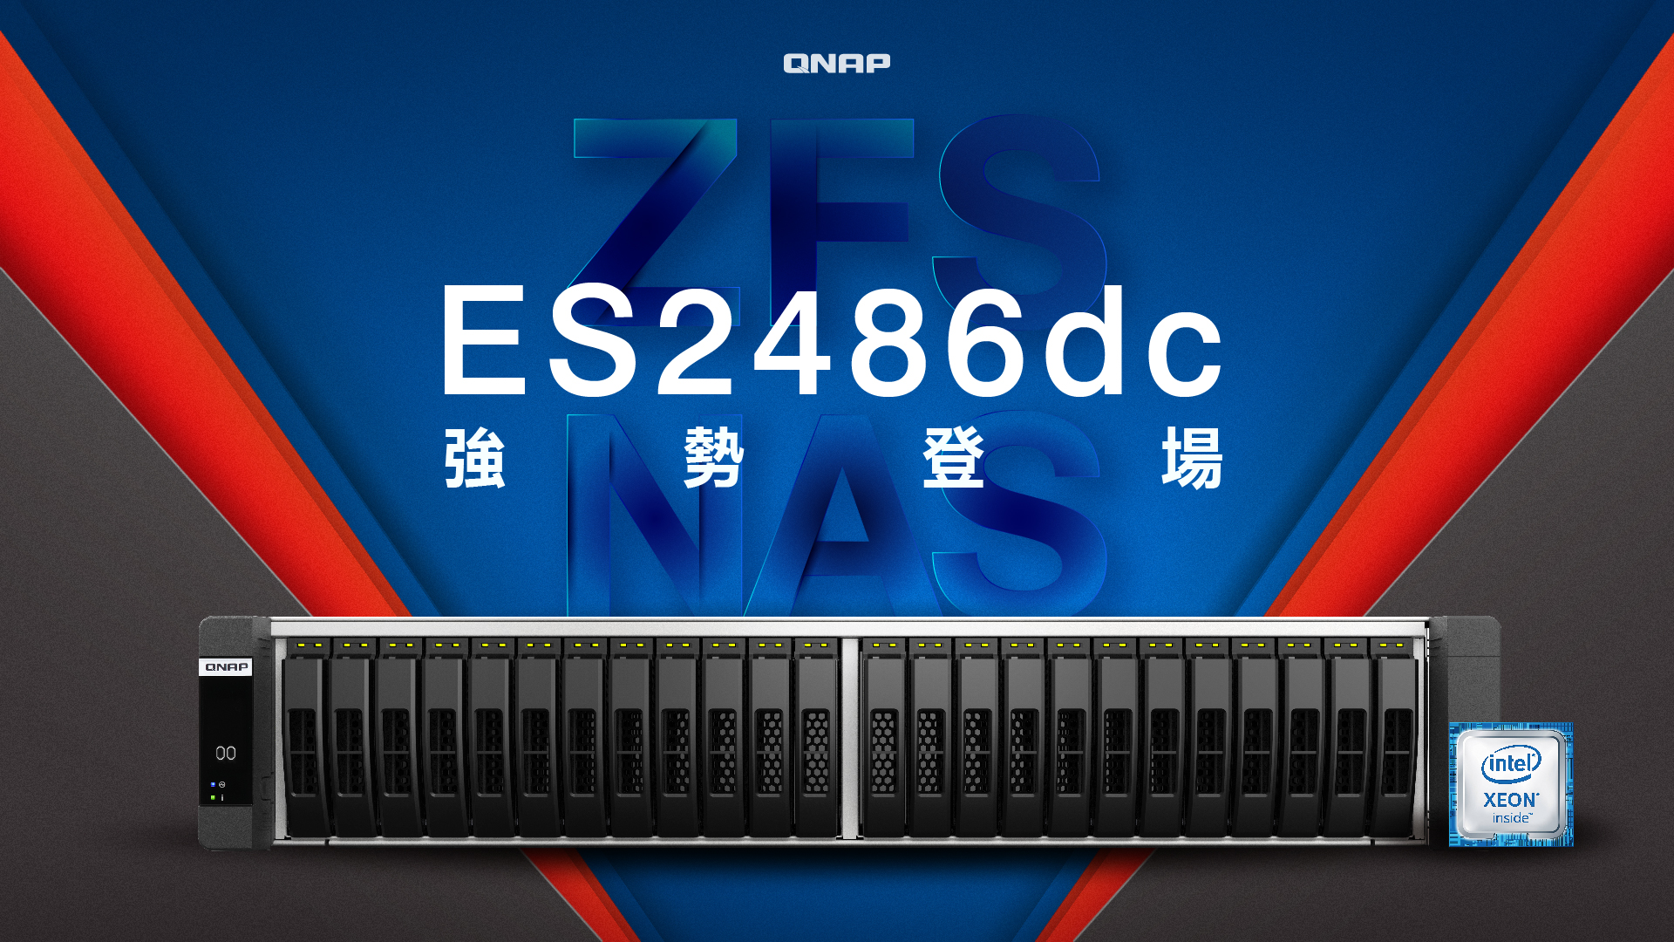





Slide 2
企業儲存需求
硬體介紹
高速擴充周邊
QES 2.1
01
02
03
04

Slide 3
企業儲存需求

Slide 4
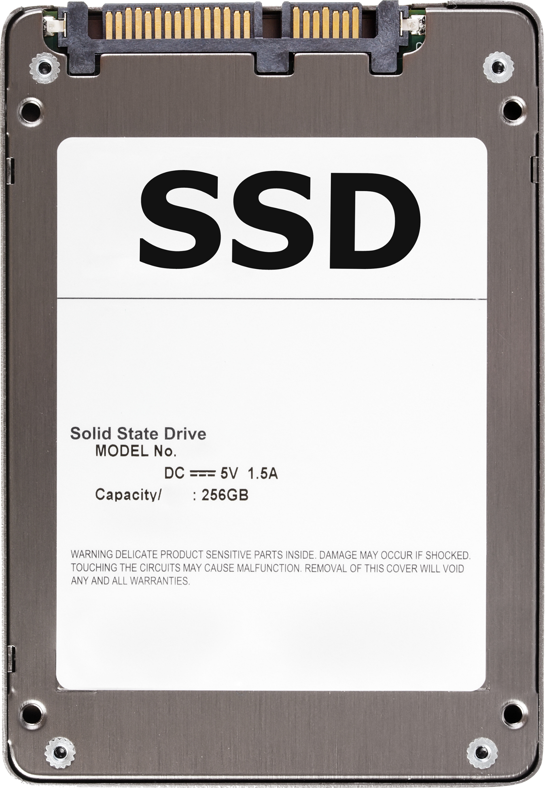

全快閃儲存需求的應用
SSD具備高速、低延遲、省電的優異特性
SSD隨機存取的效能是硬碟500倍以上
Exchange Mail
Random 64K
OLTP
Random 4-8K
VDI
Random 4-8K

Slide 5
企業對於儲存的需求
高可用性
系統不因硬體單點故障而停止服務
高穩定性
系統可以穩定地提供服務
高效能
提供應用所需的儲存效能

Slide 6
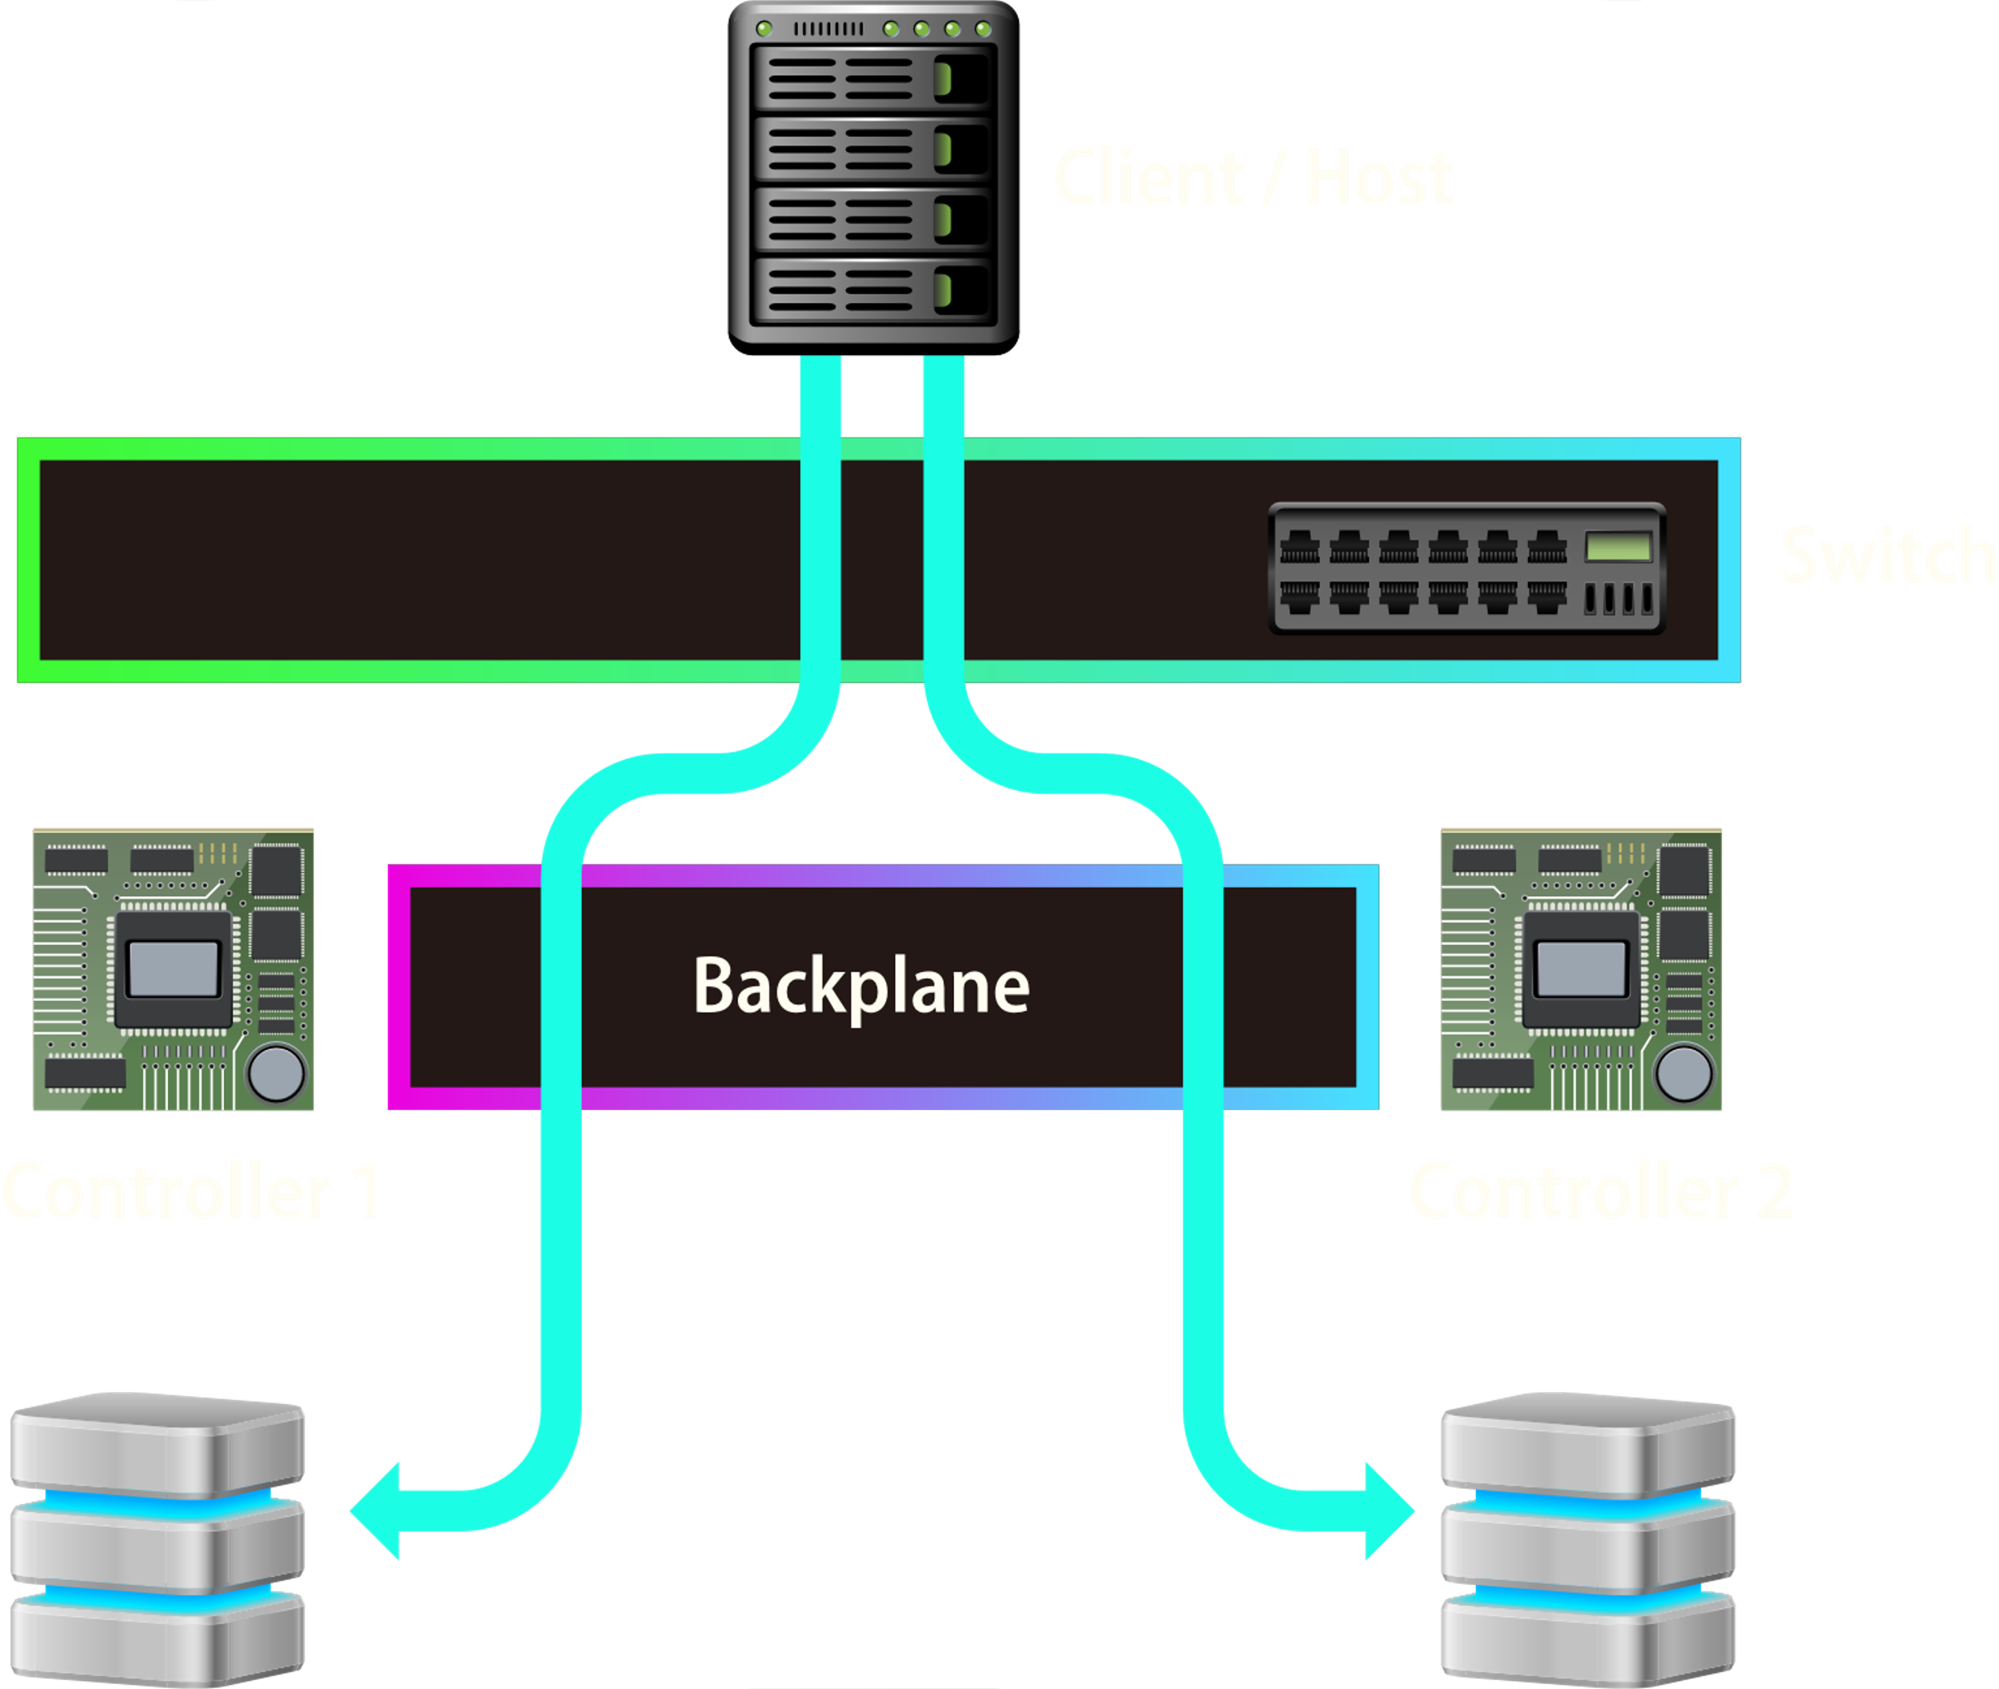
可維持長時間營運的高可用儲存
針對關鍵應用服務設計
雙主動控制器的架構
非對稱邏輯單元訪問
兩個控制器都可以同時處理I/O的需求​
​接近零秒的停機時間
ZFS 資料一致性檔案系統​

Slide 7
ES2486dc
硬體介紹

Slide 8

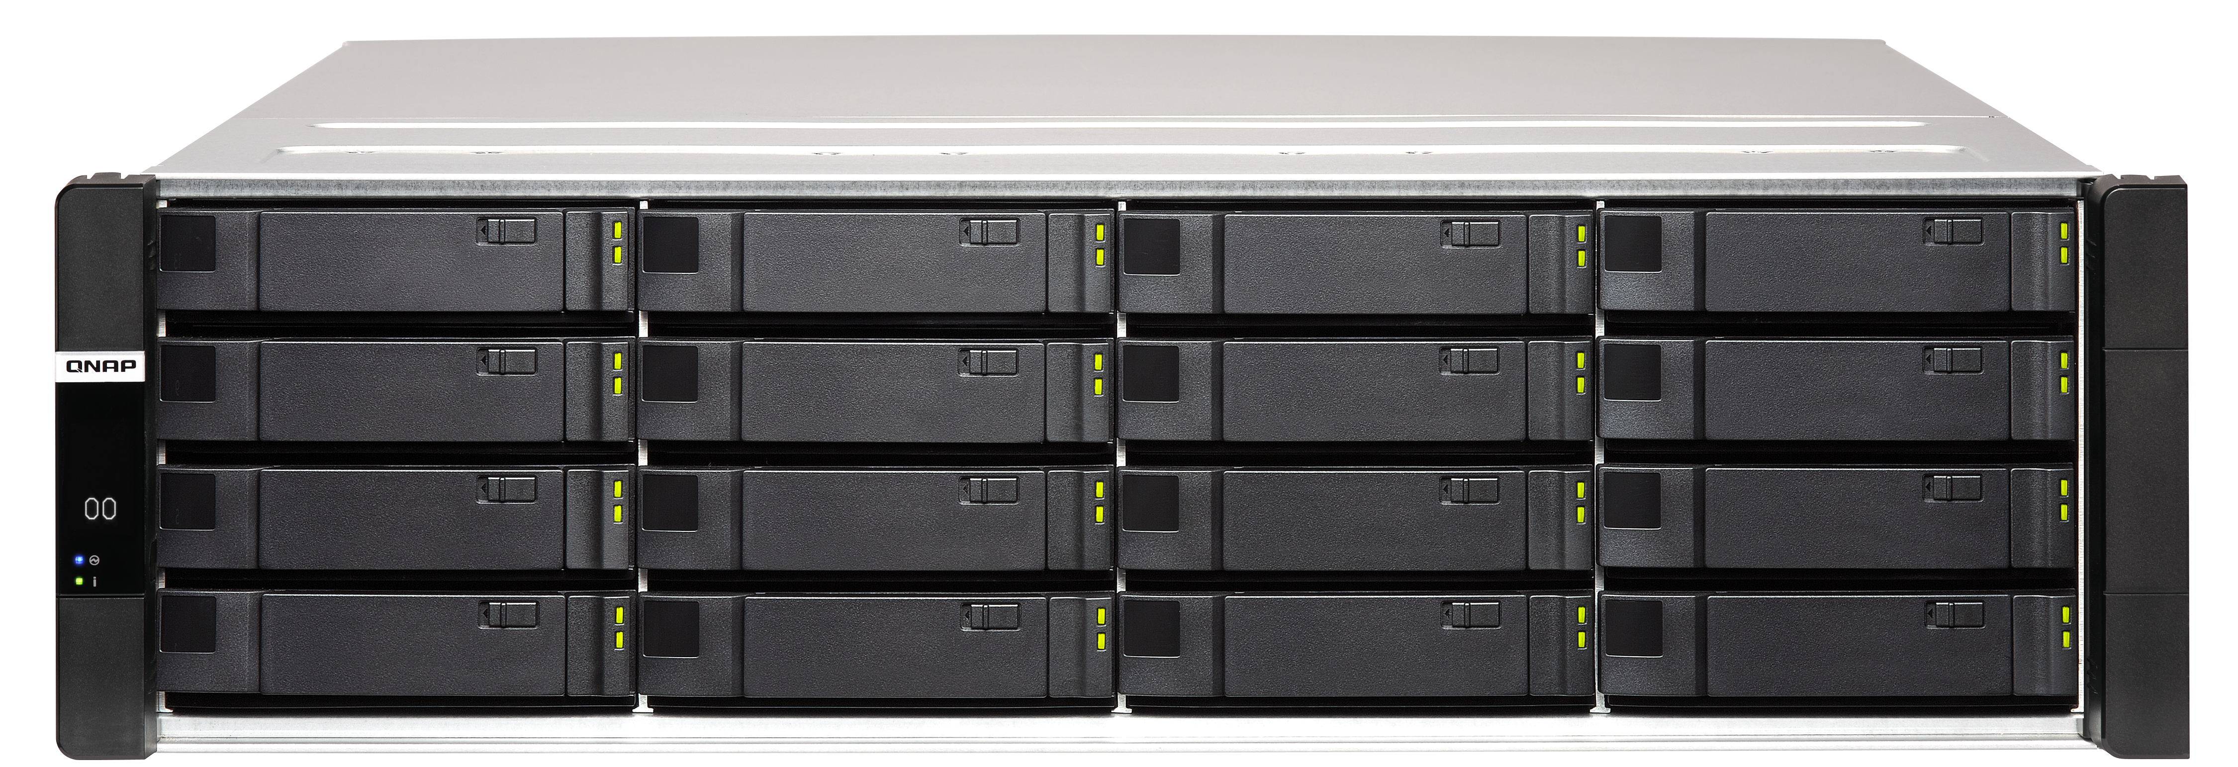
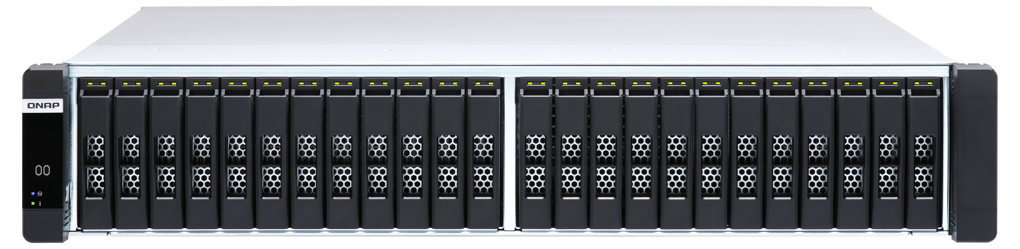
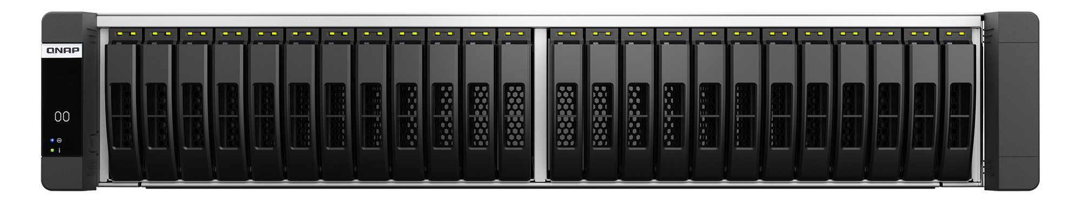
QNAP 雙控家族新成員 ES2486dc
ES1686dc
ES2486dc
3U 16-bay 2.5”/3.5”
SAS/ SATA高容量儲存系統
2U 24-bay 2.5”
SAS/ SATA全快閃儲存系統

Slide 9
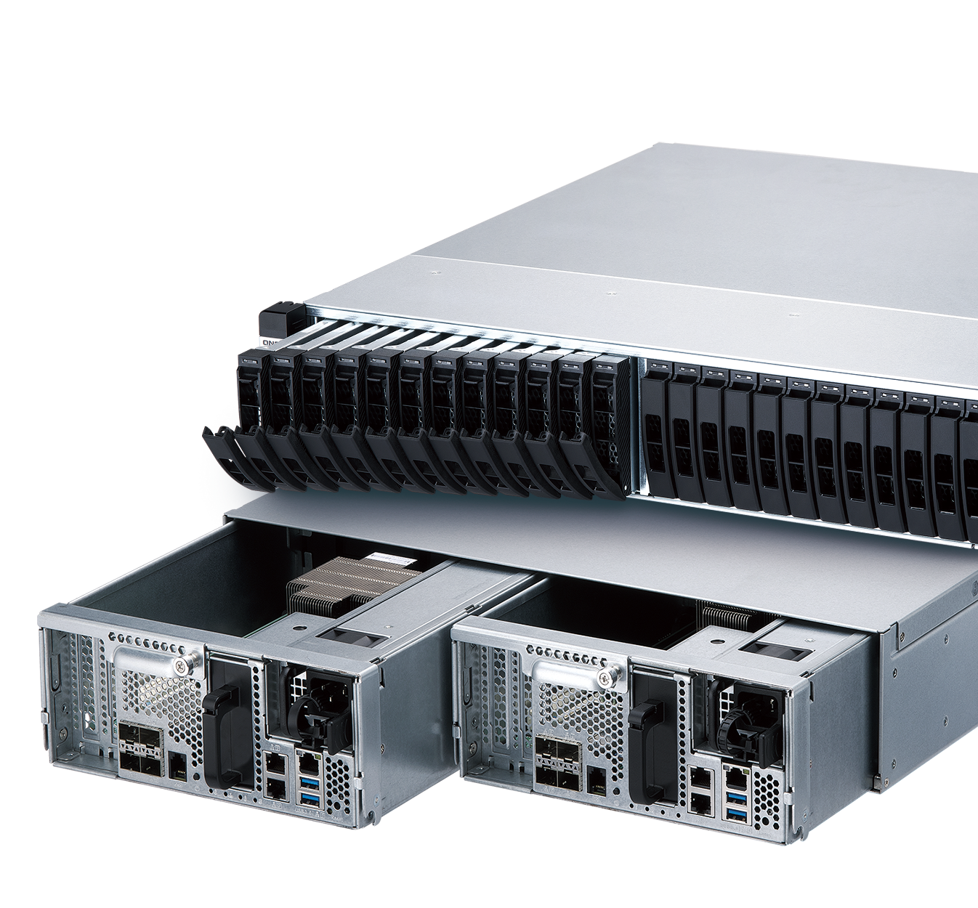





ES2486dc 雙控高可用性企業級NAS
雙控制器
多網路
雙電源
QES
作業系統
韌體滾動式更新
(Rolling Update)

Slide 10

Intel Xeon 企業級處理器
Intel Xeon D-2142IT
8 核心/16執行緒
1.9 GHz (Max. 3.0GHz)

Slide 11
訂購資訊
ES2486dc-2142IT-96G
Intel D-2142T 8核心/16執行緒,
1.9 GHz (Max. 3.0GHz)
96GB DDR4 ECC記憶體
(每個控制器48GB)
ES2486dc-2142IT-128G
Intel D-2142T 8核心/16執行緒,
1.9 GHz (Max. 3.0GHz)
128GB DDR4 ECC記憶體
(每個控制器64GB)

Slide 12
安心無憂的五年尊榮保固

Slide 13
最佳化系統設計

Slide 14
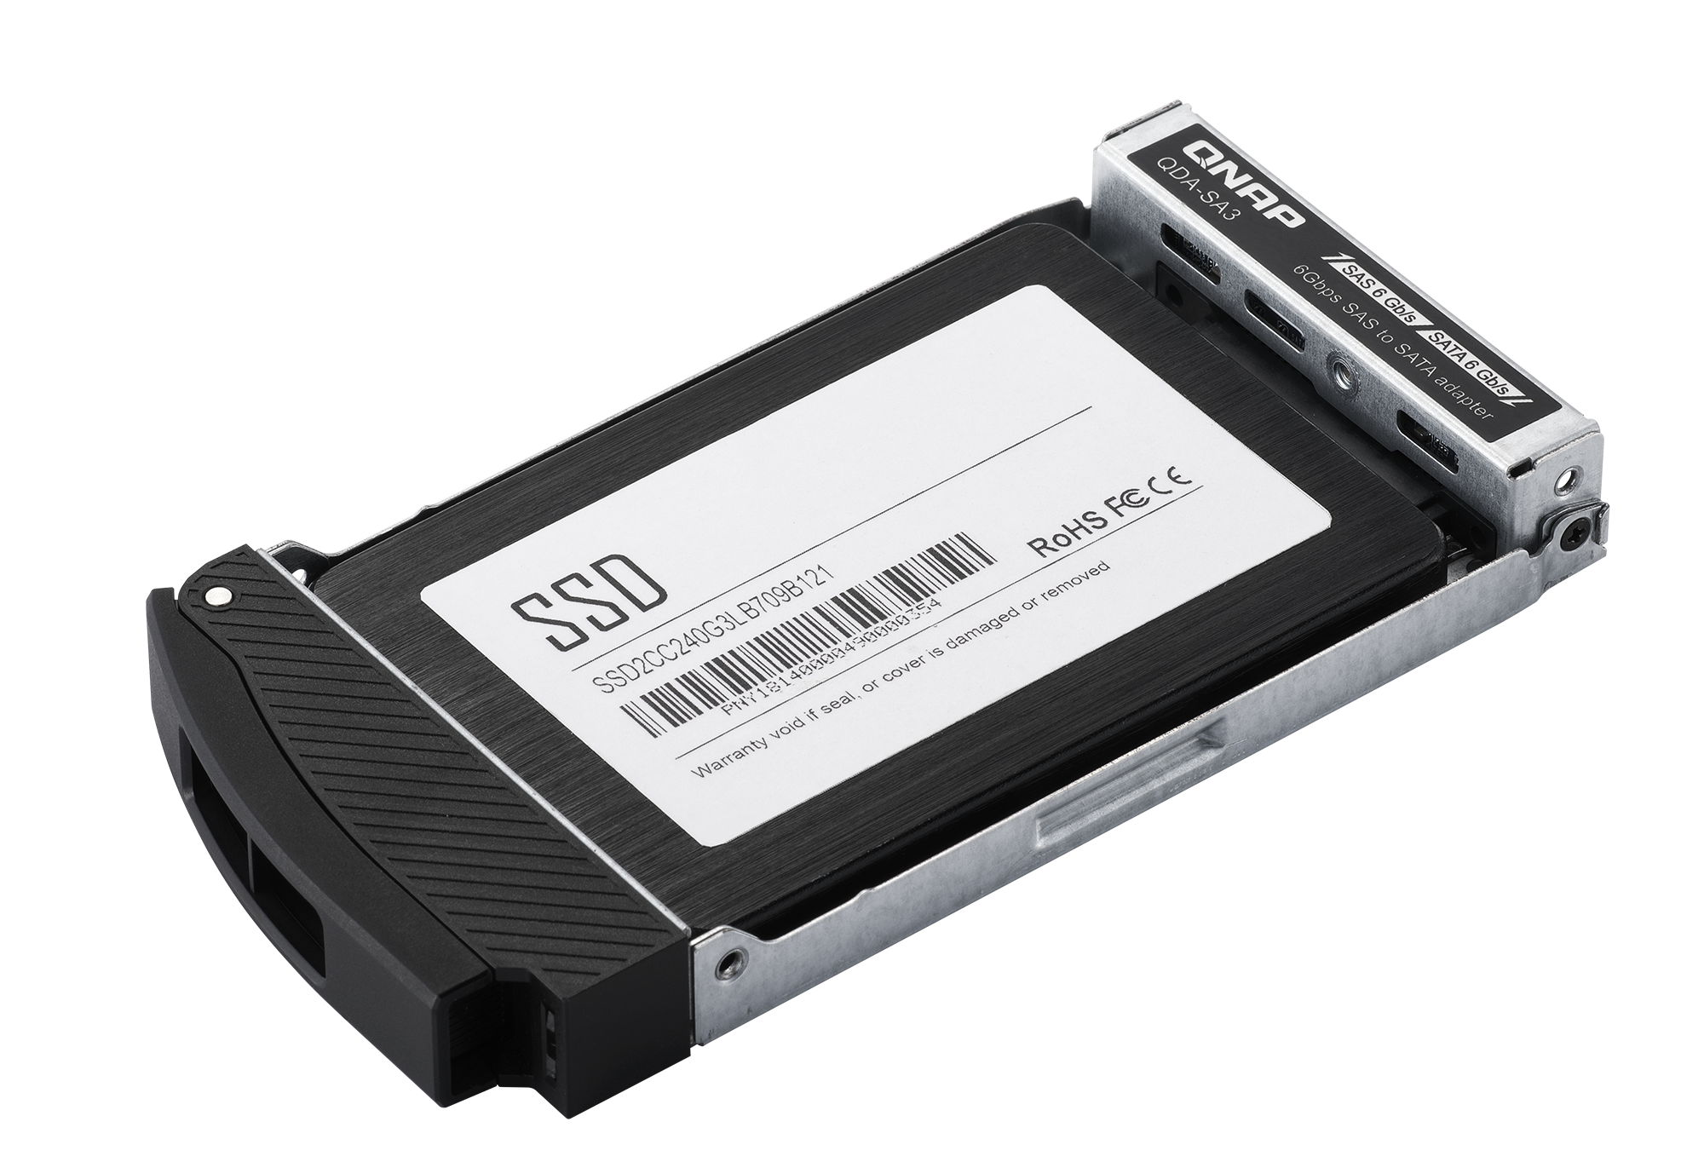
機身前面板
QDA-SA3
24 x 2.5”托盤
  支援 SAS 12Gb/s SSD與硬碟
  可透過QDA-SA3*安裝SATA SSD
*QDA-SA3 是選購配件

Slide 15





OLED 狀態顯示一目瞭然
提供兩個控制器電源、風扇、電池模組、HA狀態資訊
電源狀態指示燈
HA狀態指示燈
風扇狀態指示燈
控制器狀態指示燈
電池狀態指示燈
OLED開關

Slide 16
機身後視圖
PCIe Gen3 x8 插槽
1 x 1GbE
管理網路埠
Reset 按鈕
770W
雙電源供應器
4 x 10GbE SFP+
網路埠
電源開關
2 x 1GbE 網路埠
電池模組
2 x USB 3.0

Slide 17
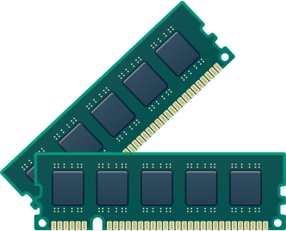
控制器內部設計
2 x PCIe Gen3 x8 插槽
風扇模組
(3 x 6cm 16000rpm)
8 x DDR4 RAM Slot
Max. 512GB
內建64GB M.2 for Battery
Backup Storage
(風扇模組下方)
Intel Xeon CPU
與散熱器

Slide 18
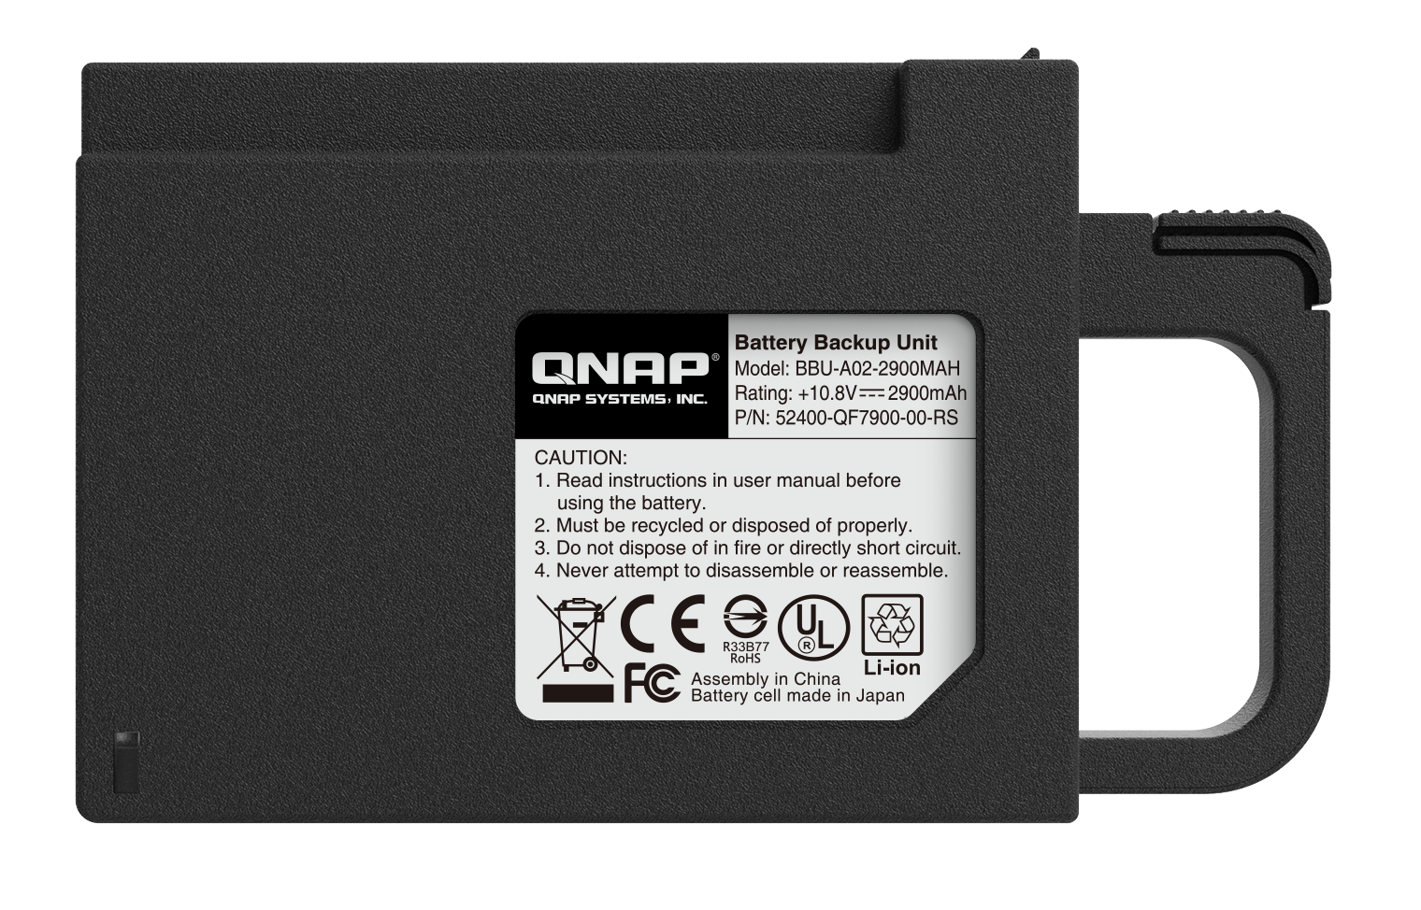
Battery Backup Unit (BBU)
確保意外斷電時資料的正確與一致性
型號: BBU-A02-2900MAH
電池型態: 鋰電池
額定電壓容量: 10.9V 2200mAh
尺寸 (高 x 寬 x 深): 118 x 79 x 32 mm
重量: 218 g

Slide 19
BBU工作原理
正常供電
快取資料備份
BBU供電
意外斷電
資料寫回記憶體
資料寫回儲存池
恢復供電
記憶體快取資料
儲存池
儲存池
儲存池

Slide 20
高速擴充周邊

Slide 21

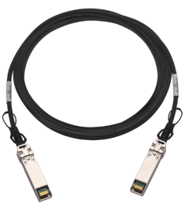
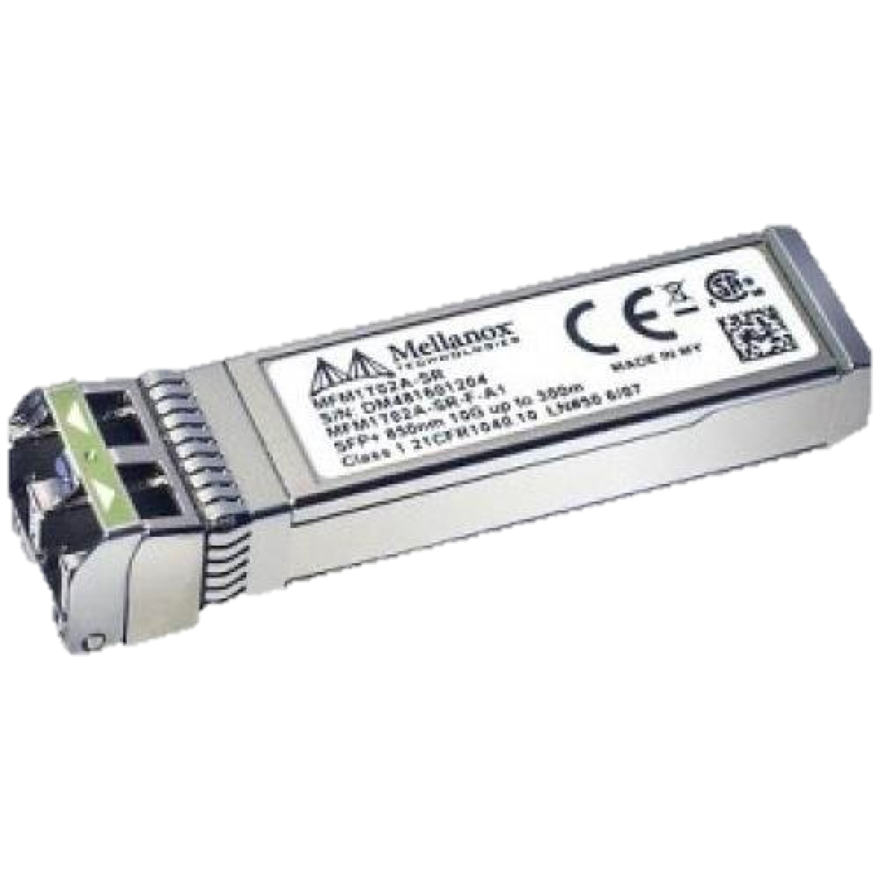

QNAP 雙埠 10GbE 擴充卡
QXG-10G2SF-CX4
晶片
散熱模組
採用 Mellanox ConnectX®-4 Lx 網路晶片
2 x 10GbE SFP+ 網路埠
須搭配
SFP+ 10GbE 網路線或 TRX-10GSFP-SR-MLX 光纖模組
Notes:
QNAP 雙埠25GbE 擴充卡
QNAP Dual ports 25GbE NIC
採用Mellanox ConnectX®-4 Lx 網路晶片
Mellanox ConnectX®-4 Lx ethernet chip
2 x SFP28 ports
Supports 25GbE/10GbE
Supports iSER/RoCE hardware offload
需搭配SFP28 25/10GbE網路線
Compatible cable
SFP28 25/10GbE DAC cable
2019 一月上市
Soon to market on January/2019
晶片散熱模組
Cooling system

Slide 22
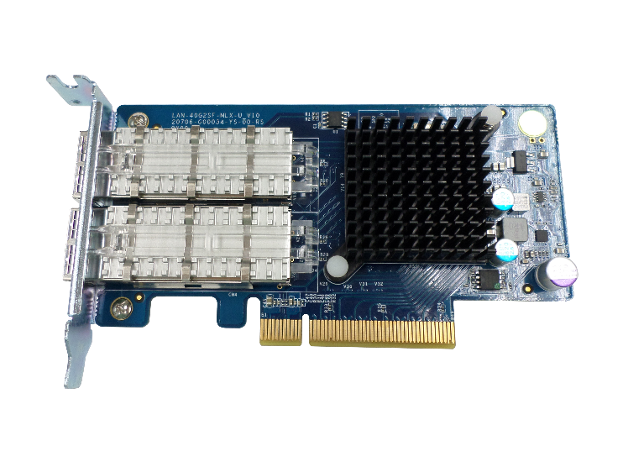
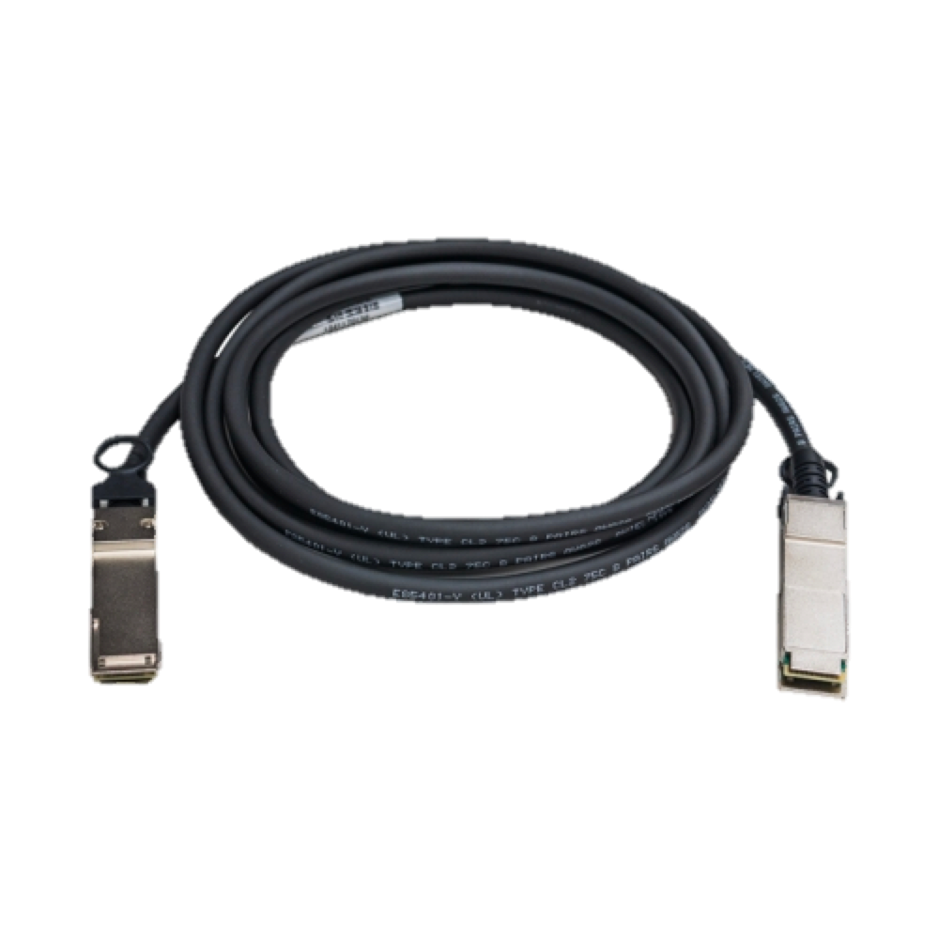
QNAP 雙埠 40GbE 擴充卡
LAN-40G2SF-MLX
採用 Mellanox ConnectX®-3 Pro 網路晶片
2 x 40GbE QFP+ 網路埠
支援 iSER/RoCE 卸載能力
晶片
散熱模組
須搭配
QSFP+ 40GbE 網路線
Notes:
QNAP 雙埠25GbE 擴充卡
QNAP Dual ports 25GbE NIC
採用Mellanox ConnectX®-4 Lx 網路晶片
Mellanox ConnectX®-4 Lx ethernet chip
2 x SFP28 ports
Supports 25GbE/10GbE
Supports iSER/RoCE hardware offload
需搭配SFP28 25/10GbE網路線
Compatible cable
SFP28 25/10GbE DAC cable
2019 一月上市
Soon to market on January/2019
晶片散熱模組
Cooling system

Slide 23
高速高可靠性儲存擴充
SAS-12G2E
SAS 12Gb/s 擴充卡
EJ1600 v2
SAS 12Gb/s雙控儲存擴充
雙迴路架構，避免單點失效
可串接7個 JBOD
48Gb/s 高速資料傳輸

Slide 24
QDA-SA3 6Gbps SAS/SATA 轉接座
建置經濟的SATA
全快閃儲存

Slide 25
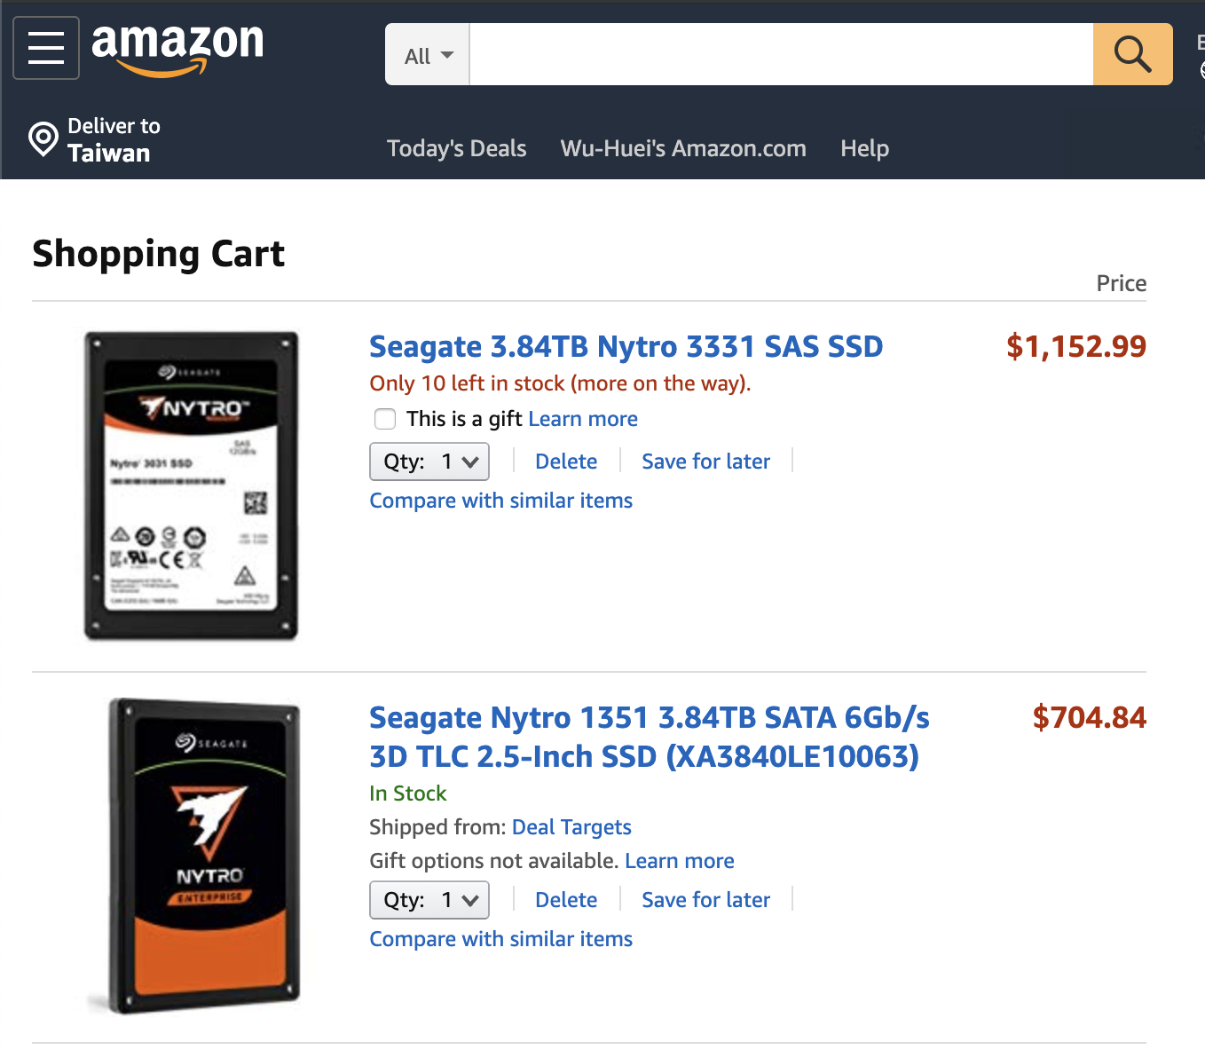
SAS SSD vs SATA SSD
Price in Amazon, 12/04/2019
SATA SSD 提供較低的全快閃儲存建置成本
Nytro 3331 SAS SSD XS3840SE70004
Capacity: 3.84TB
Random read: 230K IOPS
Random write: 80K IOPS
Nytro 1351 SATA SSD XA3840LE10063
Capacity: 3.84TB
Random read: 94K IOPS
Random write: 61K IOPS

Slide 26


全雙工資料傳輸與雙埠
控制器 1
控制器 2
控制器 1
SAS 硬碟具有雙埠
支援 HA 架構
一個連接埠
不支援 HA 架構
Channel 1
Channel 2
Channel 1
SAS 硬碟
SATA 硬碟

Slide 27
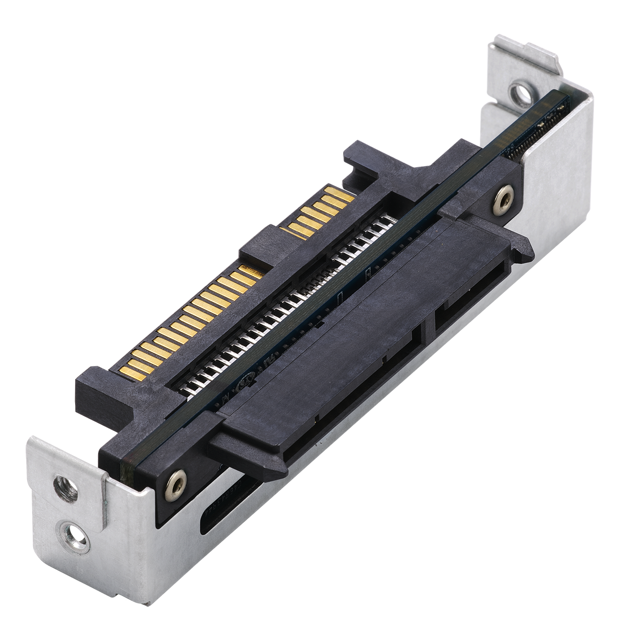
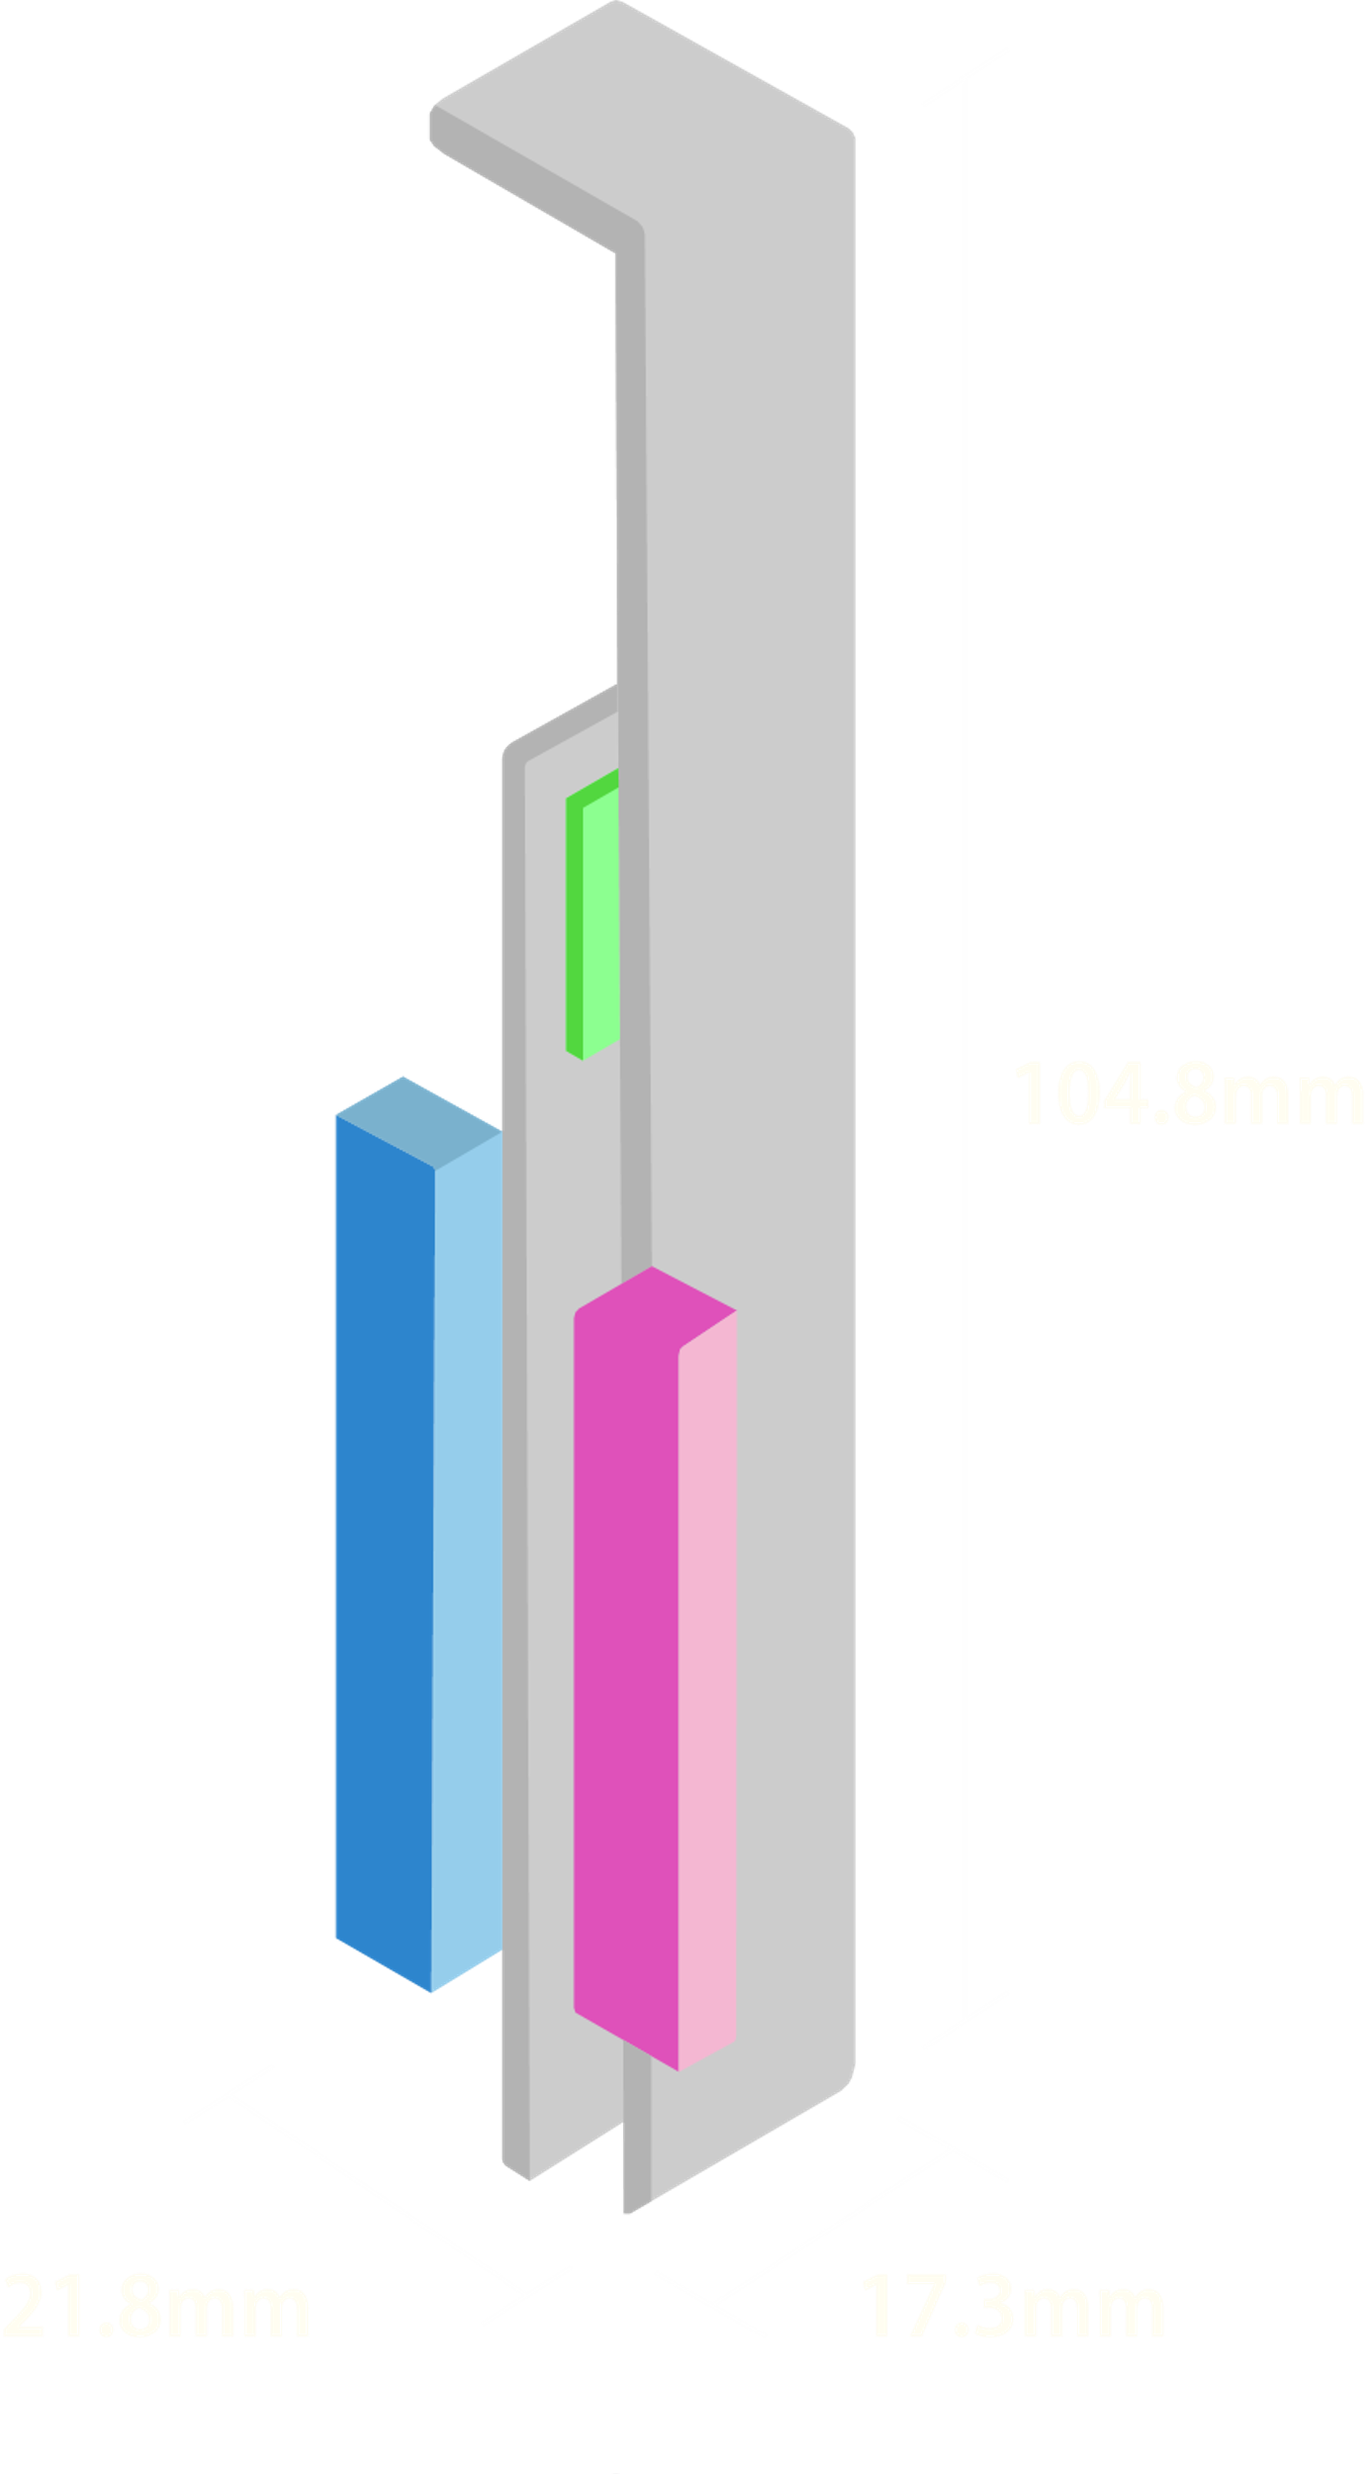
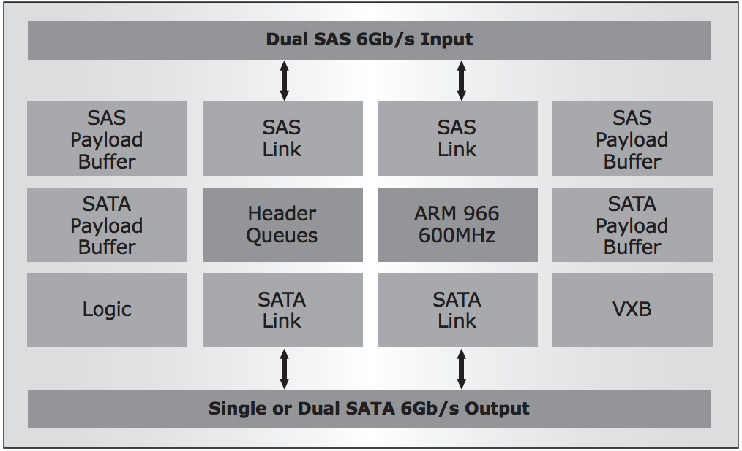
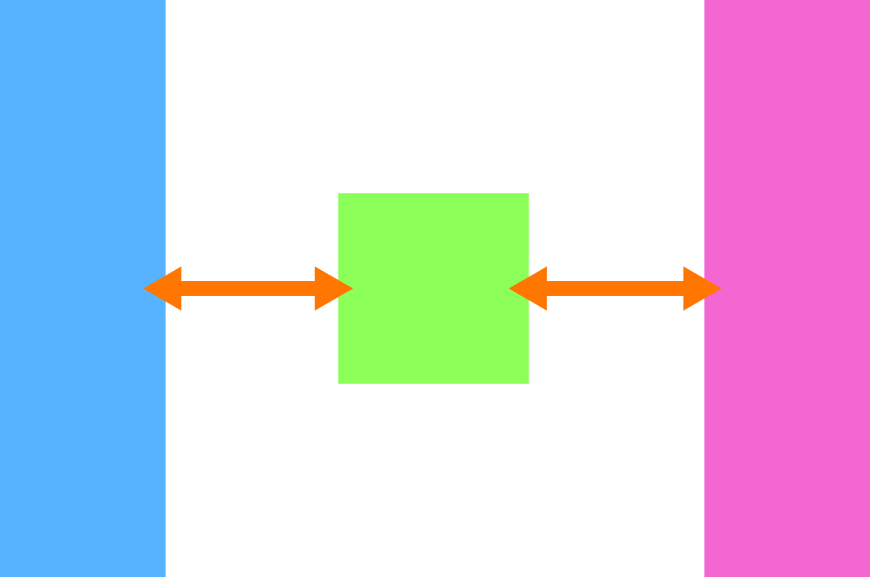
QDA-SA3 6Gb/s SAS 轉SATA轉接座配件
選購配件
訂購料號: QDA-SA3-4PCS (一組四個販售)
Marvell 9110 6Gb/s SAS 轉 SATA 橋接 IC
SAS
6Gb/s
SATA
6Gb/s
SAS 6Gb/s
SATA 6Gb/s
Marvell 9110 600 MHz
處理器

Slide 28
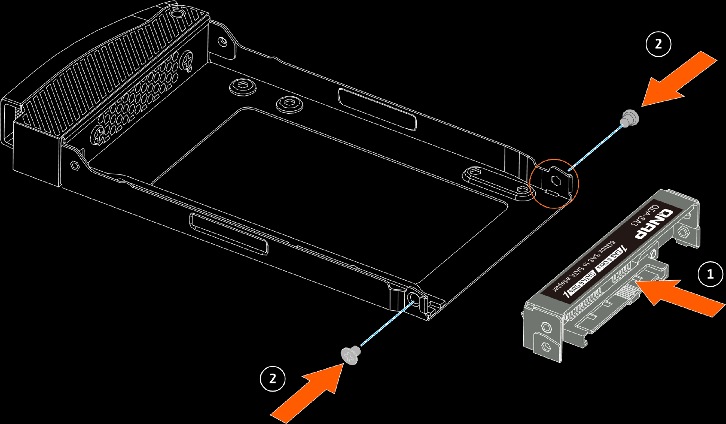
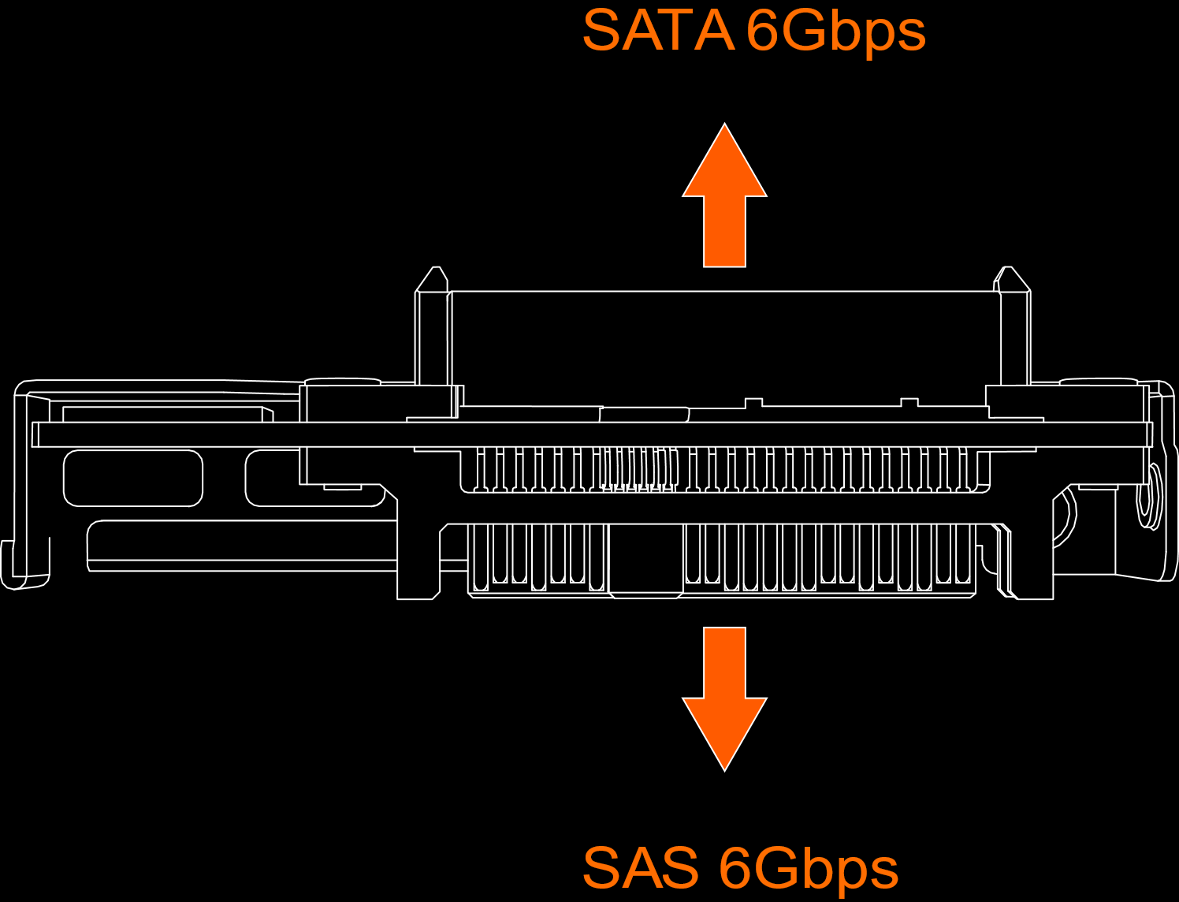
相容 Enterprise ZFS NAS 2.5吋硬碟托盤

Slide 29
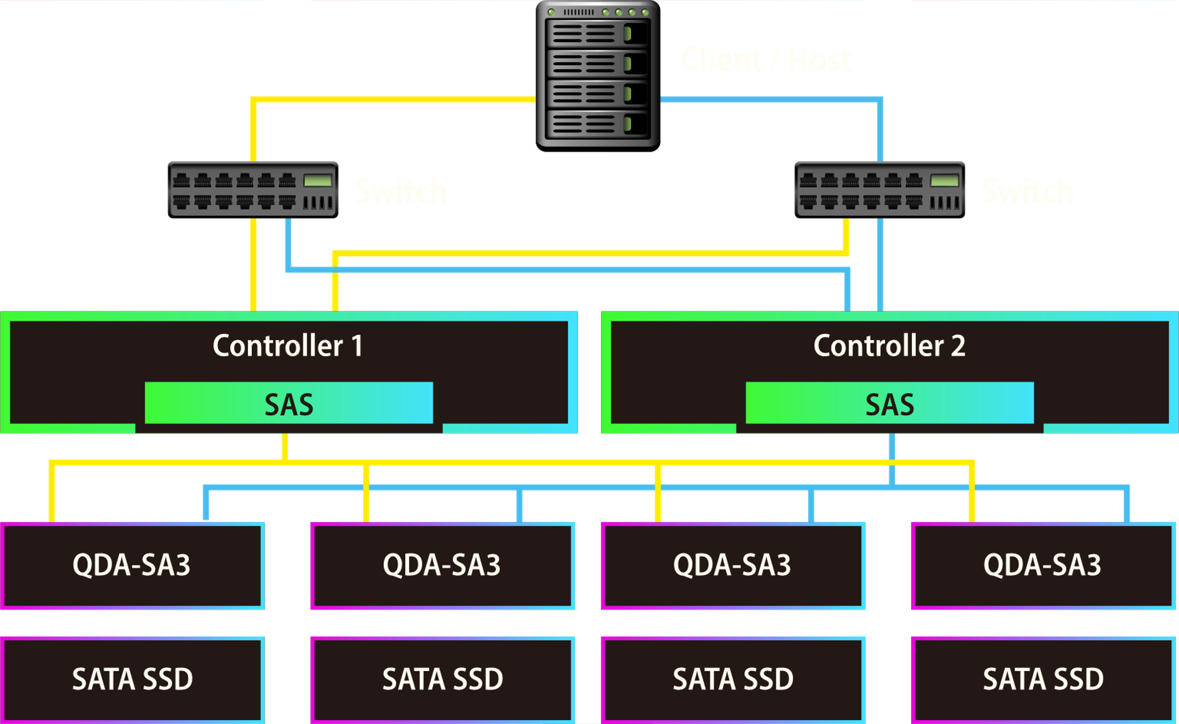
維持雙控制器系統的高可用性

Slide 30
QES 2.1
打造高速的全快閃儲存

Slide 31






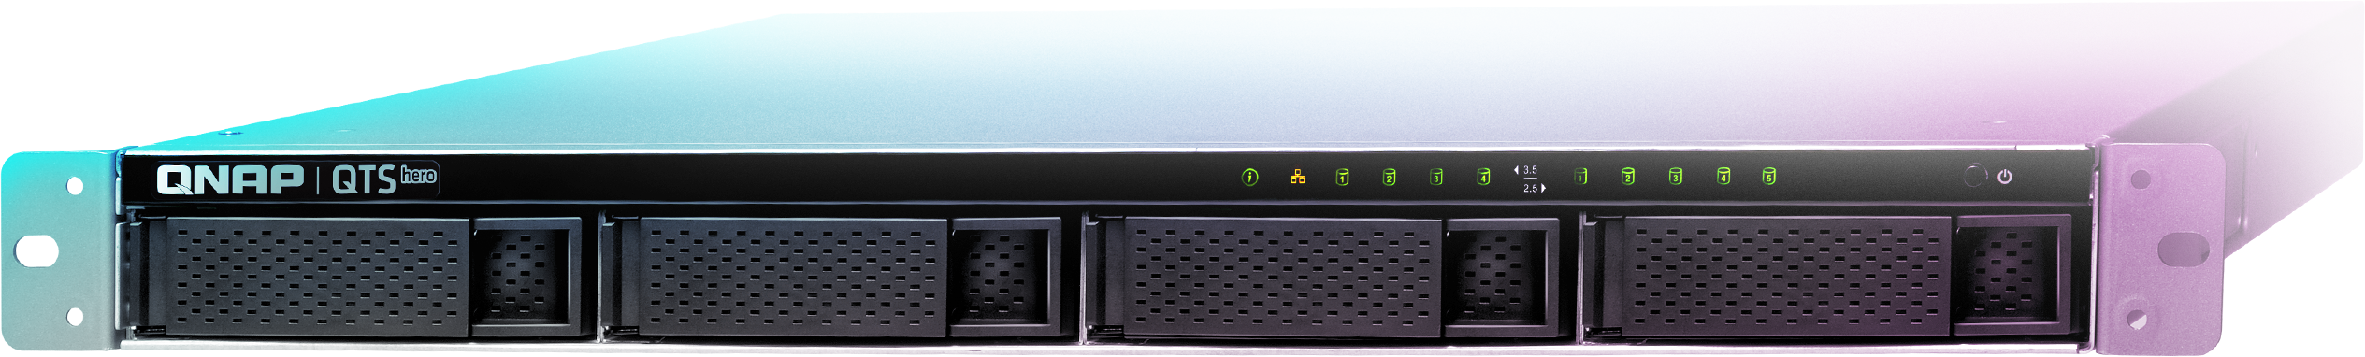
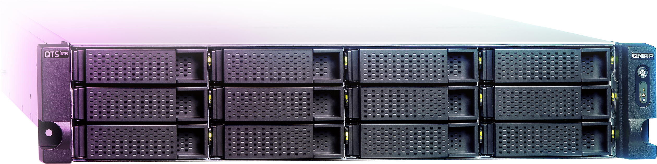


ZFS檔案系統
數據效率
數據保護
數據完整性
系統穩定性
即時線上壓縮 & 線上重複資料刪除利用率
ZIL / L2ARC: 更好的快取機制
ZFS 秒拍快照, 智慧定義保留快照數量
近乎無限的 65536 份(Folder / LUN 都能拍)
SnapSync 區塊級差異備份同步
多種的 RAID 保護方式
WORM (一寫多讀) 的特殊數據防護
不再需要檢查檔案系統 (FSCK)
透過 ZFS Mirror layer, COW (copy on Write) 確保資料數據的完整性
提供 ECC RAM 支援
機種
更快的 RAID Rebuild
功能: Resilver

Slide 32


近乎無限的快照(Snapshot)
共用資料夾的快照
LUN 的快照
快照管理員: 基於共用資料夾來進行快照功能操作。
使用[還原指定的資料夾/指定檔案]，[複製資料夾快照] 和 [還原資料夾快照]。
NAS 最大快照數量 65,536
  共享資料夾
  快照
  iSCSI LUN
  快照

Slide 33

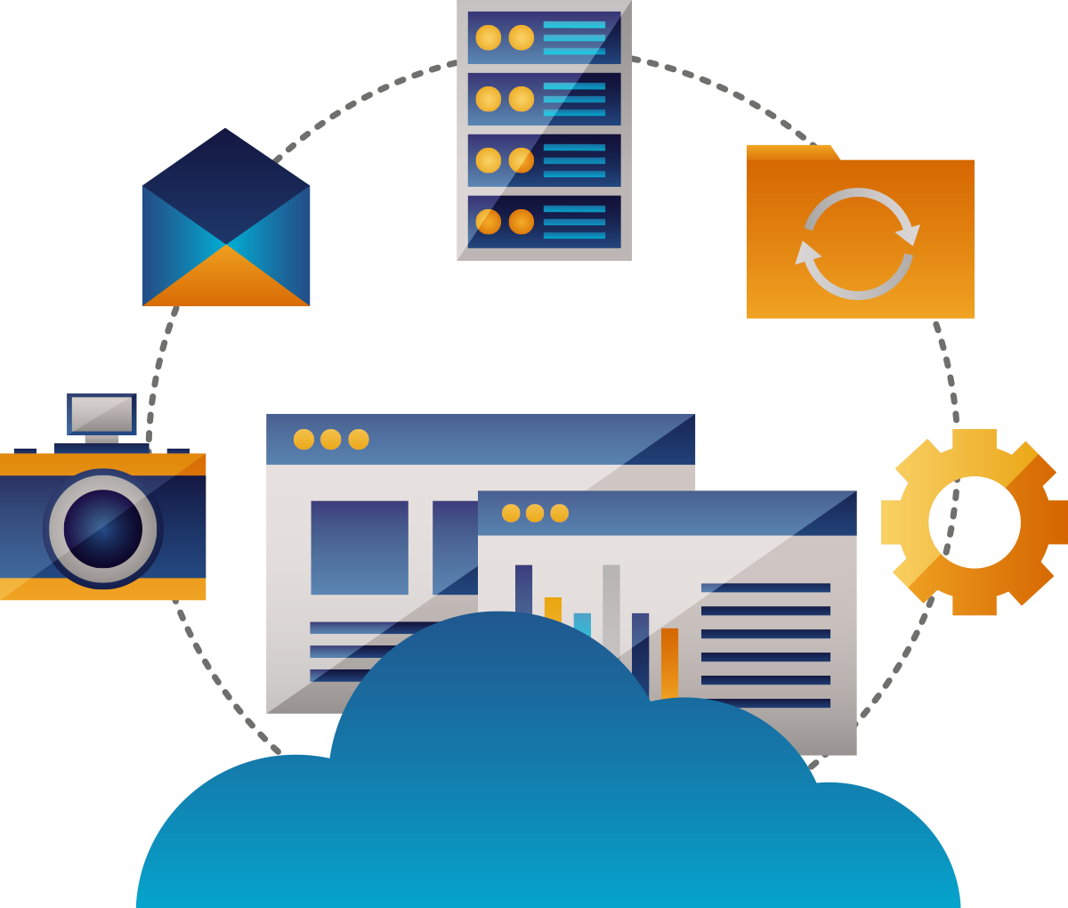
即時線上壓縮
傳統儲存
Deduplication
資料壓縮
(LZ4 演算法)
ES NAS
空間節省
可回收空間
Thin Provisioning
50%

Slide 34
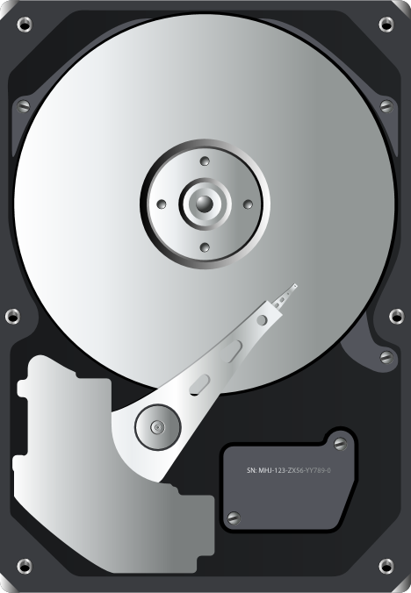

線上重複資料刪除
C | A | B | C | D
B | A | B | A | A
D | B | B | C | A
A | B
C | D
重複資料的刪除率在 VM 虛擬機佈署 的應用中甚至能高達 95%
透過減少存取量來獲得更好的性能表現
A
B
C
D
A
D
C
A
B
C
Deduplication
A
B
C
D
B
A
A
Compressed Data
B
B
Original Data
15GB (5A+5B+3C+2D)
4GB (A+B+C+D)
Note: In-Dedup will uses a LOT of RAM (deduplication table),
- 32GB RAM is highly recommended.
- Add 1 GB RAM per 1 TB data of deduplicated storage.
- BTRFS uses Out-of-band dedupe.

Slide 35


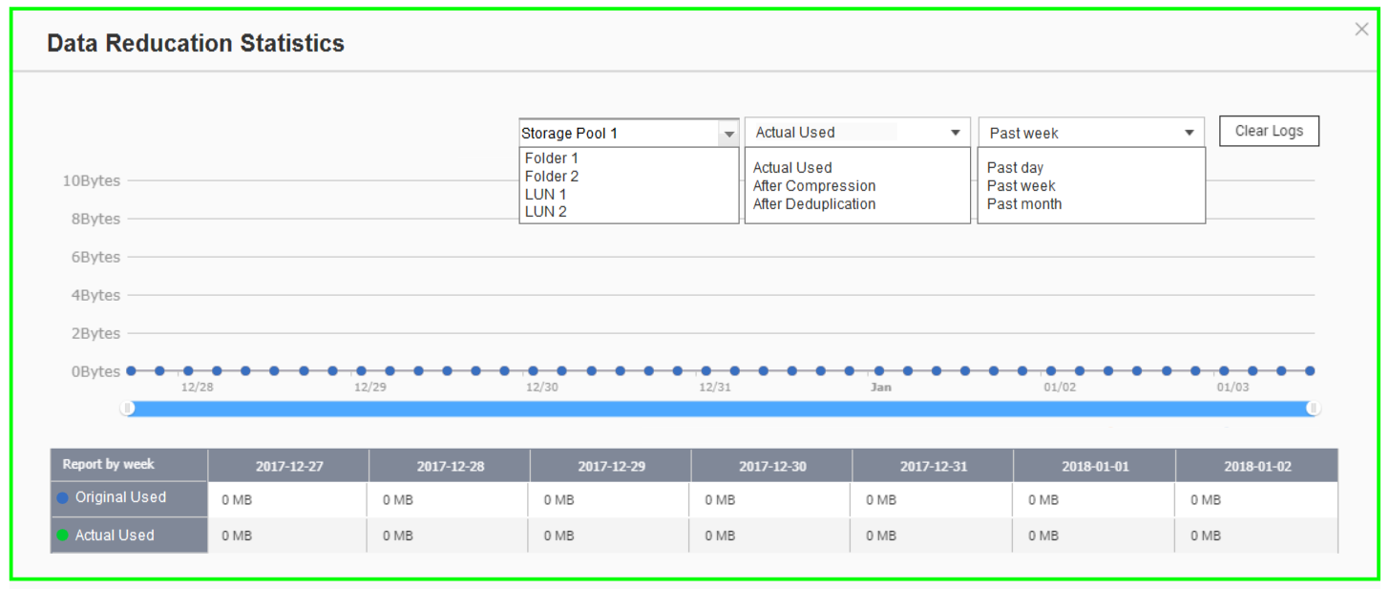

減少讀寫次數等同增加 SSD 的使用壽命
ZFS 檔案系統的重複數據刪除與壓縮功能
透過資料減量來大幅減少 SSD 的寫入次數，ZFS 檔案系統也因此成為與 SSD 搭配使用的最佳作業系統。
Write
A
B
C
D
A
B
C
D
A
B
C
D
D
C
A
B
Original Data
Deduplicated Data
Compressed Data
SSD Pool
Deduplication
Compression
Write to SSDs as sequential as much as possible.

Slide 36
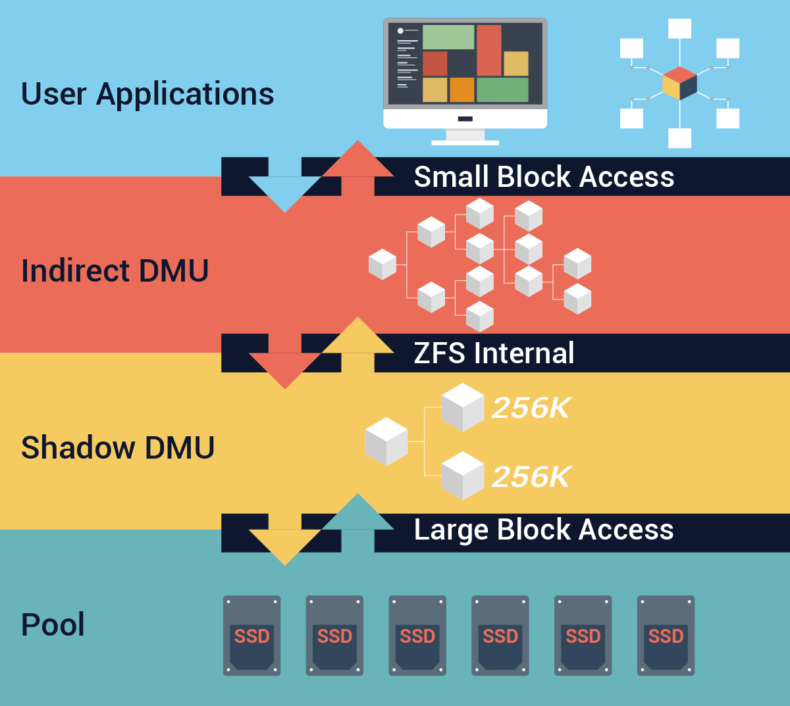
寫入聚合 (write coalescing)強化寫入效能
QES 2.1.0 作業系統採用 QNAP 獨家研發的 Write Coalescing (寫入聚合) 演算法，可將零散而隨機寫入的數據進行循序整理，並合併寫入區塊，進而減少 I/O 數量。

Slide 37
ES2486dc iSCSI 效能
隨機讀取高達600K+ IOPS
循序讀取高達 8,700+ MB/s

Slide 38
彈性化超額配置，保證效能的一致性
Layer 1 – pool over-provisioning
Pool
Usable pool capacity
Dynamic OP
Usable SSD capacity
Dynamic OP
Factory-set OP
Usable SSD capacity
Dynamic OP
Factory-set OP
Usable SSD capacity
Dynamic OP
Factory-set OP
SSD 2
Layer 2 – SSD over-provisioning
Notes:
QES 2.1提供2層過度配置，第1層在池級別，另一層在SSD級別。當池非常滿或非常分散時，會發生性能下降。如果池已經攜帶了大量數據，則很容易理解，可能會獲得大量小區域的空閒塊，而不是少量大區域。如果系統需要分配2 MB的空間，它將開始讀取和評估所有適合的空間，以找到合適的block存放數據或將2 MB分解為更小的塊。這當然需要一些時間並降低性能。
因此，通過池級過度配置，系統可以通過為文件系統保留部分空間來快速找到適當的寫入空間。
另一方面，所有SSD都為這些額外的寫入操作以及SSD本身的firmware和壞損的block替換保留了一定的空間。 SSD製造商保留7.37％的空間作為GC等後台活動的配置。因此，即使SSD似乎已滿，它仍將具有7.37％的可用空間，以便繼續運行並執行寫入。
事實上，SSD的性能在達到約50％滿後開始下降。不同的超額配置百分比會影響SSD性能和耐用性。這就是為什麼除了內置的7.37％之外，QES還提供了不同超額配置百分比的設置。借助QES過度配置解決方案，用戶可以使用簡單的UI設置評估實際工作負載並相應地配置過度配置空間。它們具有自由度和靈活性，可以優化配置SSD，具有7％，14％，28％或任何百分比的OP空間，以實現最佳性能和耐用性。
通過使用戶能夠根據實際需求配置OP設置，QES動態過度配置解決方案可最大限度地提高SSD的性能和使用壽命，從而提高生產力並提高運營效率。

Slide 39
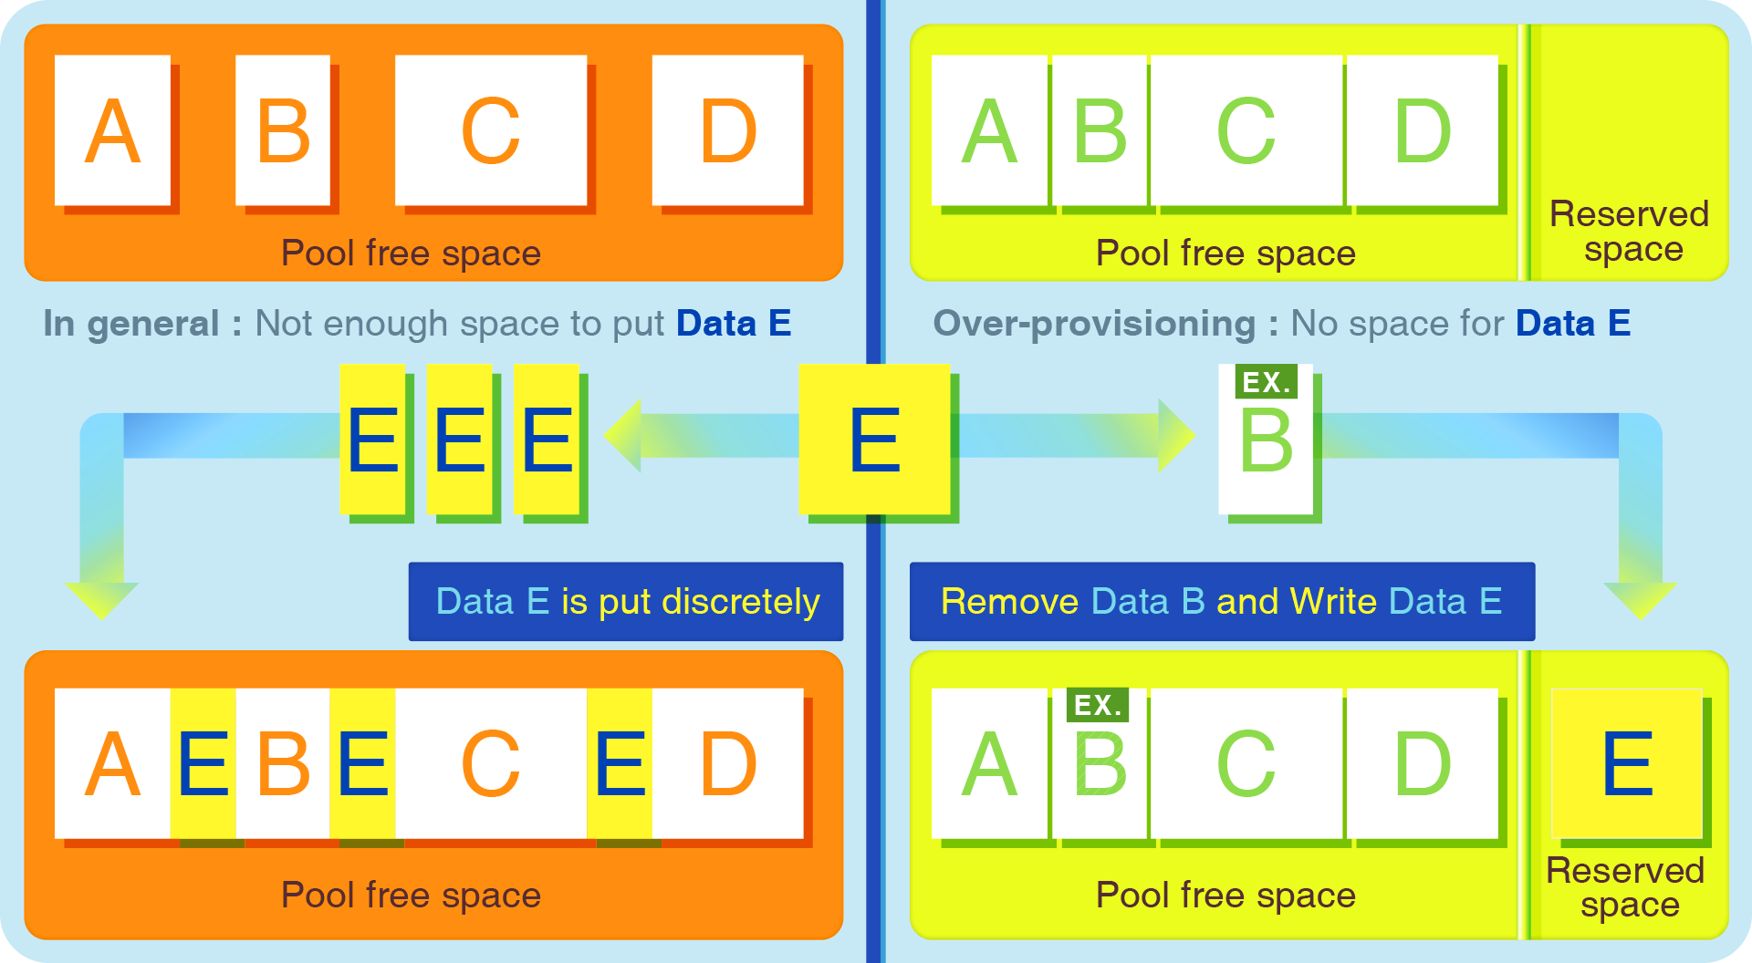
QES 儲存池超額配置，改善空間破碎化
Notes:
QES 2.1提供2層過度配置，第1層在池級別，另一層在SSD級別。當池非常滿或非常分散時，會發生性能下降。如果池已經攜帶了大量數據，則很容易理解，可能會獲得大量小區域的空閒塊，而不是少量大區域。如果系統需要分配2 MB的空間，它將開始讀取和評估所有適合的空間，以找到合適的block存放數據或將2 MB分解為更小的塊。這當然需要一些時間並降低性能。
因此，通過池級過度配置，系統可以通過為文件系統保留部分空間來快速找到適當的寫入空間。
另一方面，所有SSD都為這些額外的寫入操作以及SSD本身的firmware和壞損的block替換保留了一定的空間。 SSD製造商保留7.37％的空間作為GC等後台活動的配置。因此，即使SSD似乎已滿，它仍將具有7.37％的可用空間，以便繼續運行並執行寫入。
事實上，SSD的性能在達到約50％滿後開始下降。不同的超額配置百分比會影響SSD性能和耐用性。這就是為什麼除了內置的7.37％之外，QES還提供了不同超額配置百分比的設置。借助QES過度配置解決方案，用戶可以使用簡單的UI設置評估實際工作負載並相應地配置過度配置空間。它們具有自由度和靈活性，可以優化配置SSD，具有7％，14％，28％或任何百分比的OP空間，以實現最佳性能和耐用性。
通過使用戶能夠根據實際需求配置OP設置，QES動態過度配置解決方案可最大限度地提高SSD的性能和使用壽命，從而提高生產力並提高運營效率。

Slide 40
同時執行多個應用容易造成吵鬧鄰居效應
Workload 2
Maximum IOPS
Maximum IOPS
Workload 1
Minimum IOPS
Workload 2​
Minimum IOPS
Workload 1
Workload 2 是吵鬧的鄰居 (Noisy neighbor)
Notes:
限制噪聲鄰居效應的一種方法是確保應用程序僅通過將資源移動到其他工作負載來接收必要的資源。設置限制可以控制每個工作負載接收的資源量。因此，沒有一個應用程序擁有太多資源並且阻礙了其他應用程序的性能。
QES的OoS允許用戶設置最小和最大目標。當系統具有公平資源時，最小值可確保性能。另一方面，最大值禁止應用程序超出此級別並影響其他應用程序。
在此示例中，由於工作負載2需要太多資源甚至超過目標最大IOPS，因此工作負載1無法將其服務級別維持在最小IOPS之上。但是，通過QoS設置，系統將在最大設置下控制工作負載2的性能，並將資源切換到工作負載1，因此兩個工作負載都可以將其服務維持在預期的性能級別。
基於QES的QoS旨在獨立於容量控制性能，並在單個存儲系統中為多個應用程序提供可預測的性能。

Slide 41
QoS 確保系統資源適當地分配給工作負載
Maximum IOPS
Workload 2
Maximum IOPS
Workload 1
Workload 2
Minimum IOPS
Minimum IOPS
Workload 1
吵鬧的鄰居 (Noisy neighbor)
QoS 可防止吵鬧鄰居的影響
Notes:
限制噪聲鄰居效應的一種方法是確保應用程序僅通過將資源移動到其他工作負載來接收必要的資源。設置限制可以控制每個工作負載接收的資源量。因此，沒有一個應用程序擁有太多資源並且阻礙了其他應用程序的性能。
QES的OoS允許用戶設置最小和最大目標。當系統具有公平資源時，最小值可確保性能。另一方面，最大值禁止應用程序超出此級別並影響其他應用程序。
在此示例中，由於工作負載2需要太多資源甚至超過目標最大IOPS，因此工作負載1無法將其服務級別維持在最小IOPS之上。但是，通過QoS設置，系統將在最大設置下控制工作負載2的性能，並將資源切換到工作負載1，因此兩個工作負載都可以將其服務維持在預期的性能級別。
基於QES的QoS旨在獨立於容量控制性能，並在單個存儲系統中為多個應用程序提供可預測的性能。

Slide 42

QNAP NAS
是 您 最 好 的 選 擇
©2019著作權為威聯通科技股份有限公司所有。威聯通科技並保留所有權利。威聯通科技股份有限公司所使用或註冊之商標或標章。檔案中所提及之產品及公司名稱可能為其他公司所有之商標 。

